Slide 1
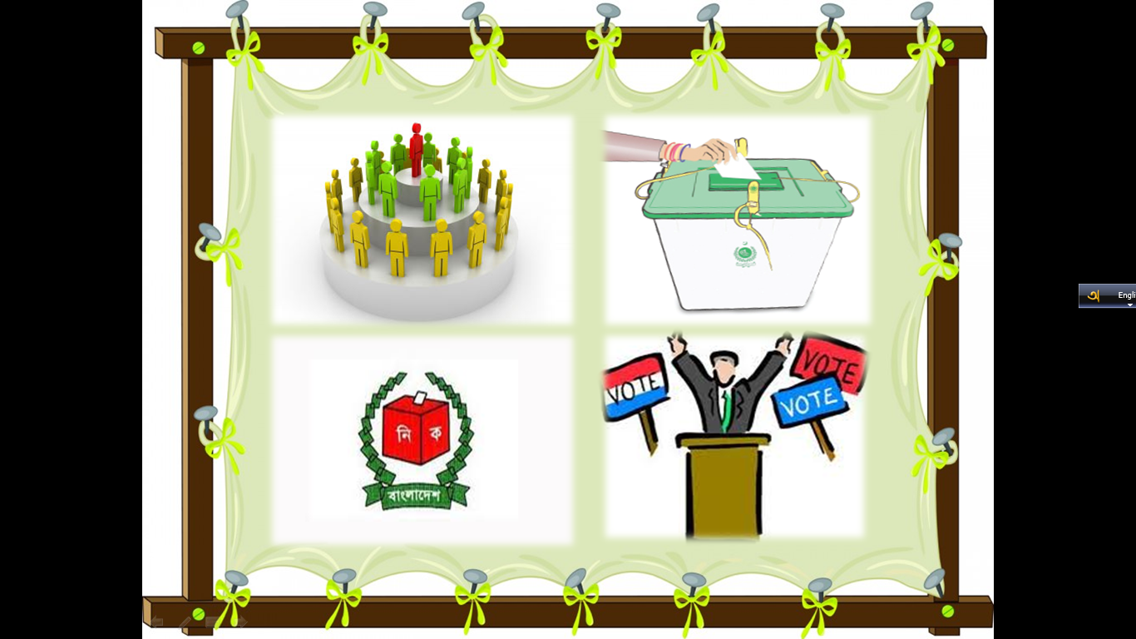
আজকের ডিজিটাল ক্লাসে
স্বাগত

Slide 2
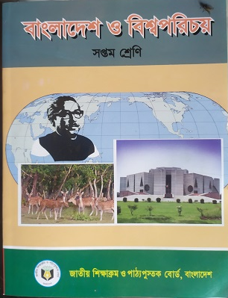
পরিচিতি
মোঃসাইফুল ইসলাম
সহকারি প্রধান শিক্ষক
হবিগঞ্জ বালিকা উচ্চ বিদ্যালয়,হবিগঞ্জ
মোবাইল নং ০১৭১৪৬২৭৬৫৫
৬ষ্ট অধ্যায়,নির্বাচন

Slide 3
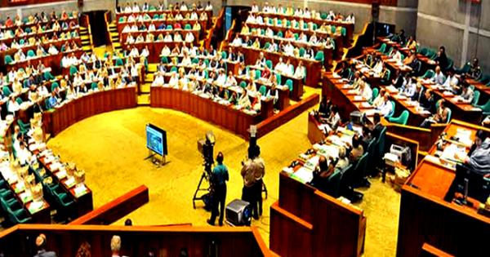
তোমরা কী অনুমান করতে পার আজ আমরা কি বিষয় নিয়ে আলোচনা করব?
চিত্রটি কিসের
জাতীয় সংসদ ভবনের
কীভাবে এর সদস্য হওয়া যায়?
জনগনের ভোটে নির্বাচনের মাধ্যমে

Slide 4
আজকের পাঠের বিষয়
নির্বাচন

Slide 5
শিক্ষনফল
নির্বাচন কী তা বলতে পারব?
নির্বাচনের প্রয়োজনীয়তা ব্যাখ্যা করতে পারব।
বাংলাদেশের নির্বাচন পদ্ধতি বর্ণনা করতে পারব ।

Slide 6
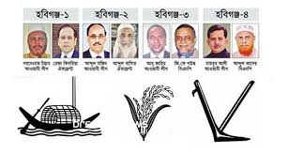
নির্বাচন
একাধিক প্রার্থী
পছন্দের প্রতিনিধি
নির্বাচন হল রাষ্ট্রের শাসন সুষ্ঠুভাবে পরিচালনার জন্য একাধিক প্রার্থীর মধ্যে থেকে নাগরিকগণ ভোট দিয়ে তাদের পছন্দের প্রতিনিধি বেচে নেয়ার পদ্ধতি।

Slide 7
গণতন্ত্র ও নির্বাচনের মধ্যে সম্পর্ক
গণতন্ত্র
নির্বাচন
গণতন্ত্র যদি গাছ হয় তাহলে নির্বাচন তা মূল

Slide 8
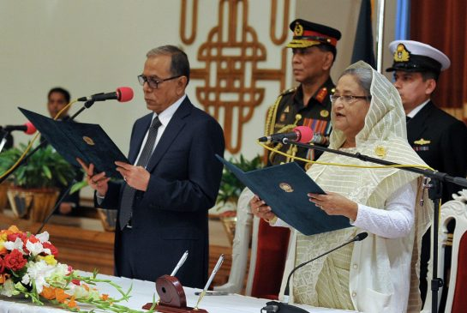
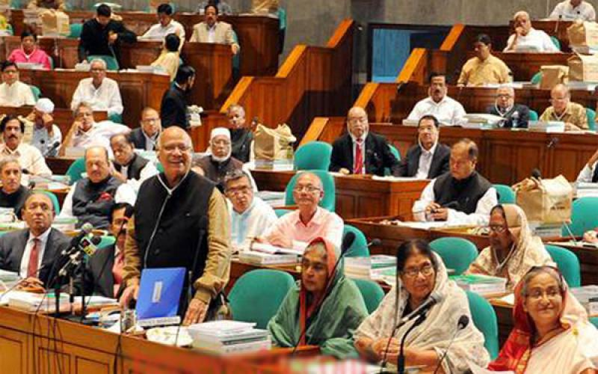
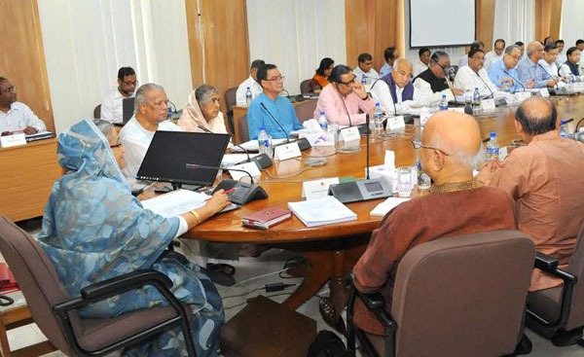
কেন এই নির্বাচন?
সরকার গঠন
আইন প্রণয়ন
শাসন পরিচালনা

Slide 9
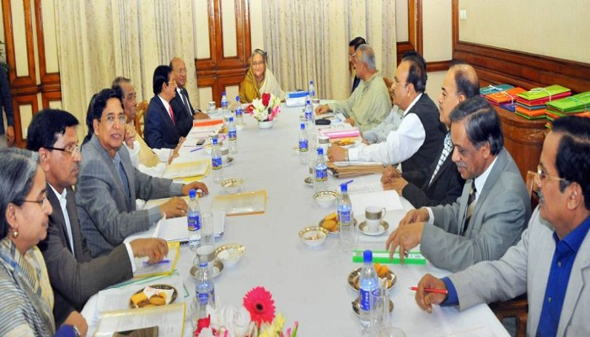
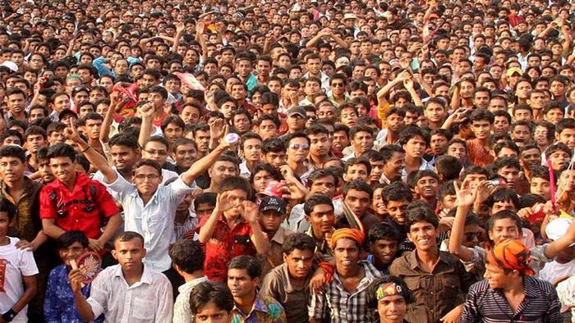
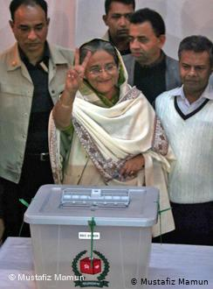
তোমরা কী বলতে পার নির্বাচনের প্রয়োজনীয়তা কি ?
যে দল বেশী ভোট পায়,তারা সরকার গঠন করে।
নির্বাচকমন্ডলী সরকার ও জনগণের মধ্যে সেতুবন্ধ হিসাবে কাজ করে ।
গণতান্ত্রিক শাসনব্যবস্থা নির্বাচনের গুরুত্ব অপরিসীম,এতে জনমত প্রকাশ পায়।
নির্বাচনের মাধ্যমেই ভোটারগণ একাধিক প্রতিনিধিদের মধ্য থেকে যোগ্য প্রার্থীকে ভোট দিয়ে নির্বাচিত করে।
গণতান্ত্রিক শাসনব্যবস্থা নির্বাচন সরকারকে জনগণের কাছে জবাবদিহি
করতে বাধ্য করে।

Slide 10
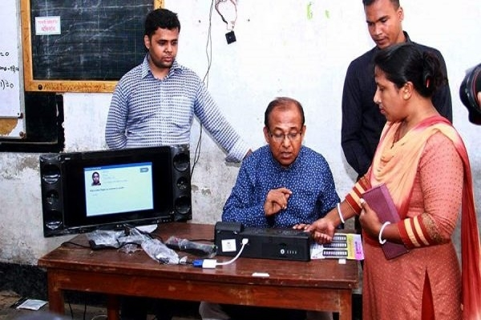
জোড়ায় কাজ
সময়ঃ৫ মিনিট
গণতান্ত্রিক ব্যবস্থায় নির্বাচকমন্ডলী গুরুত্বপূর্ণ কেন তা কয়েকটি কারণ আলোচনা করে লিখ?

Slide 11
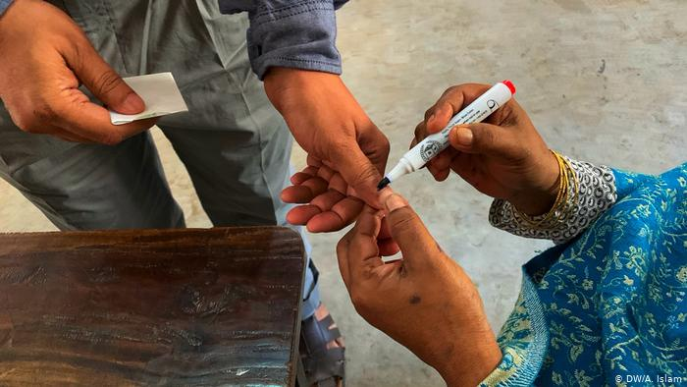
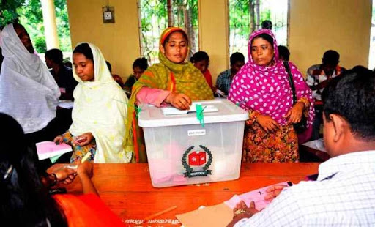
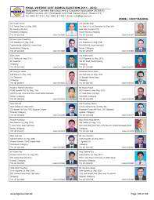
তথ্যগুলো জানতে নিচের
বাটন ক্লিক করুন
নির্বাচন প্রক্রিয়ার প্রয়োজনীয় উপকরণ
ভোটিং সীল
অমোচনীয় কালি
ক্লিক-১
ভোটার তালিকা
ক্লিক-২
ক্লিক-৩
ক্লিক-৪
ব্যালট বাক্স
ক্লিক-৫

Slide 12
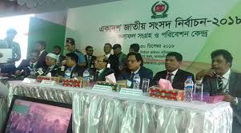
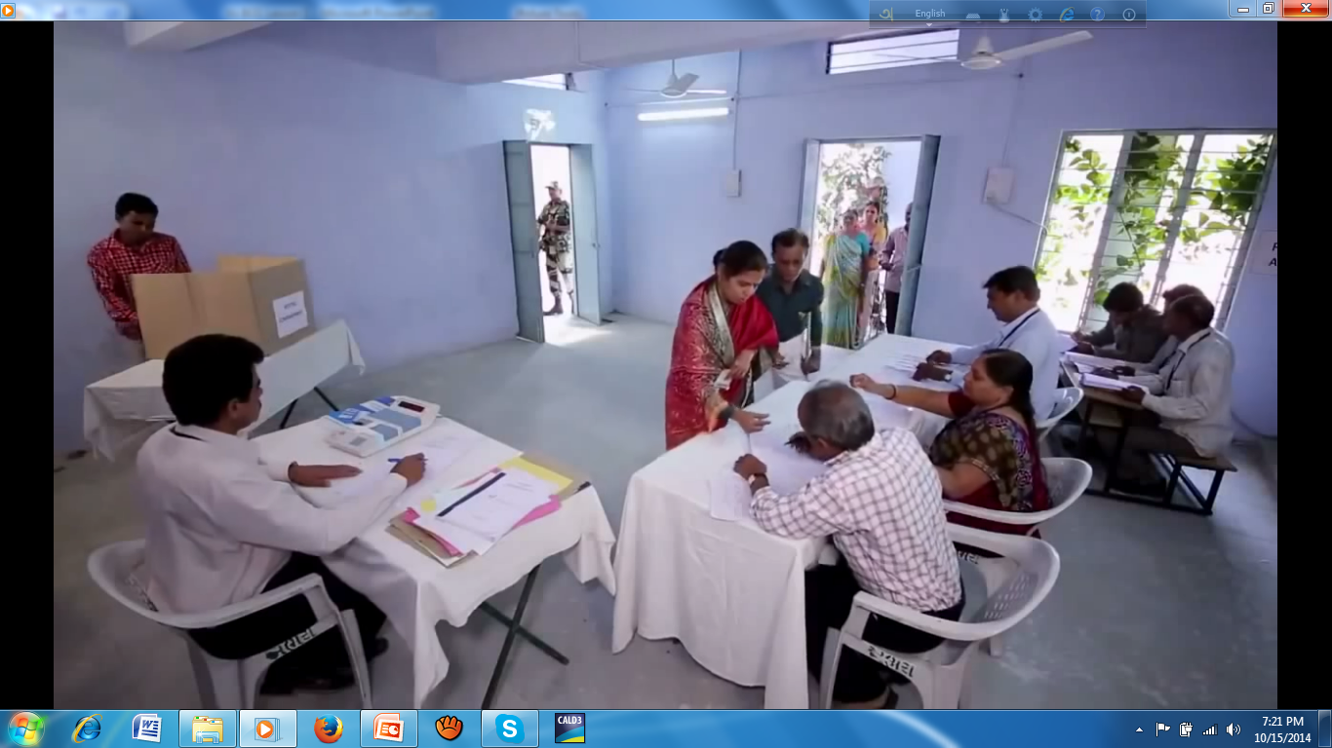
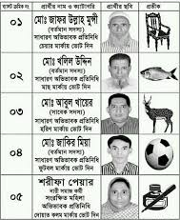
নিচের তথ্যগুলো জানার জন্য বাটনে ক্লিক করুন
নির্বাচন প্রক্রিয়া
ভোট গ্রহণ ও ভোট প্রদান
প্রতীক বরাদ্দ
ভোট গণনার অপেক্ষা
ক্লিক-১
নির্বাচিত প্রতিনিধি
ক্লিক-২
ক্লিক-৩
ক্লিক-৪
নির্বাচনী প্রচারণা
ক্লিক-৫

Slide 13
নির্বাচন পদ্ধতি
প্রত্যক্ষ
পরোক্ষ
নির্বাচন

Slide 14
নাগরিকরা যখন সরাসরি ভোটে তাদের প্রতিনিধি নির্বাচন করে তাকে প্রত্যক্ষ নির্বাচন বলে।
ভোটার
প্রত্যক্ষ নির্বাচন
নির্বাচিত প্রতিনিধি
সরাসরি ভোট প্রদান

Slide 15
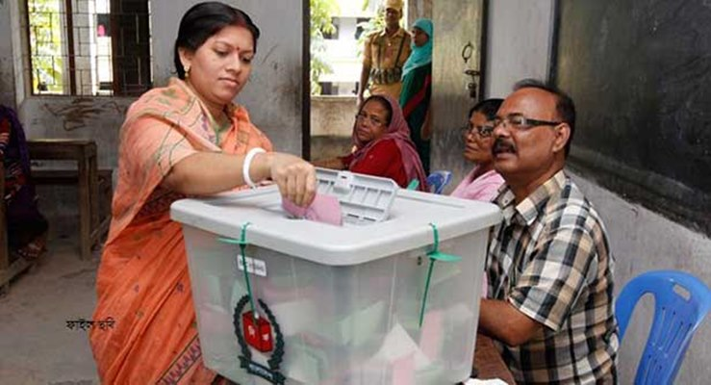
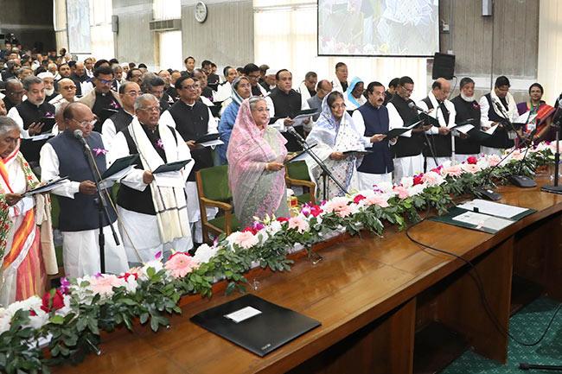
পরোক্ষ নির্বাচন
এই নির্বাচনটি হয় দু’ধাপে।প্রথমে নাগরিকরা তাদের সরাসরি ভোটে মধ্যবর্তী একটি স্তরের জন্য প্রতিনিধি নির্বাচন করে।তারপর এই প্রতিনিধিরাই ভোট দিয়ে চুড়ান্ত প্রতিনিধি বাছাই করে।

Slide 16
ভোটার
বাংলাদেশ প্রেসিডেন্ট নির্বাচন পরোক্ষ নির্বাচনের উদাহরণ
নির্বাচিত প্রতিনিধি
সরাসরি ভোট প্রদান
মধ্যবর্তী প্রতিনিধি

Slide 17
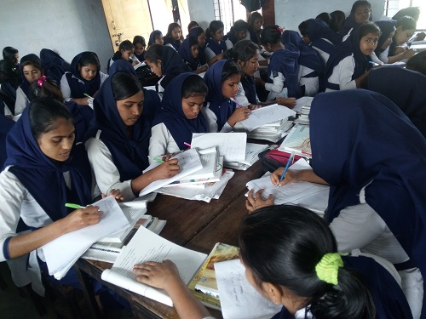
দলীয় কাজ
সময়ঃ ৭ মিনিট
তোমাদের শ্রেণীকক্ষে প্রত্যক্ষ ও পরোক্ষ পদ্ধতিতে নেতা নির্বাচনের প্রক্রিয়া আলোচনা করে লিখ।

Slide 18
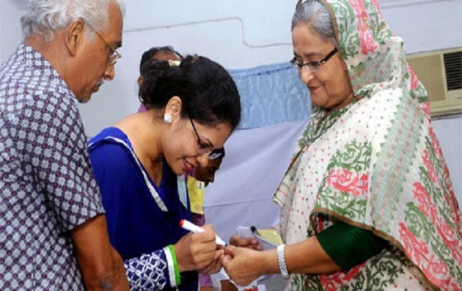
মূল্যায়ন
১.প্রতিনিধি বাছাইয়ের প্রক্রিয়াকে কি বলে?
2.নির্বাচন পদ্ধতি সাধারণত কয় ধরনের ?
৩. আধুনিক গণতন্ত্রের ভিত্তি কী?
4.নির্বাচন কাকে বলে?

Slide 19
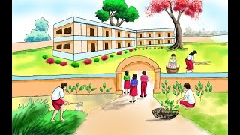
বাড়ির কাজ
তোমাদের ক্লাসে কীভাবে সরাসরি ভোট দিয়ে শ্রেণি প্রতিনিধি নির্বাচিত করতে পার তার বিবরণ সর্বোচ্চ ১২ বাক্যে লিখে নিয়ে আসবে।

Slide 20
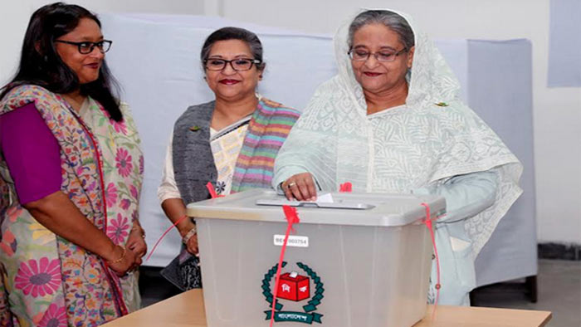
ধন্যবাদ

